Slide 1


빅데이터 혁신공유대학
리눅스 시스템
숙명여자대학교 소프트웨어학부
창병모 교수

Slide 2


5장 쉘과 명령어 사용
01
02
03
04
05
06
쉘 소개
쉘의 기능
전면 처리와 후면 처리
입출력 재지정
여러 개 명령어 실행
파일 이름 대치와 명령어 대치

Slide 3
5.1 쉘 소개

Slide 4
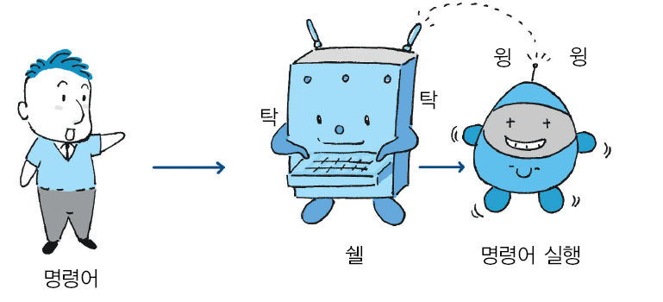
쉘(Shell)이란 무엇인가?
쉘의 역할
쉘은 사용자와 운영체제 사이에 창구 역할을 하는 소프트웨어
명령어 처리기(command processor)
사용자로부터 명령어를 입력받아 이를 처리한다

Slide 5
쉘의 종류
유닉스/리눅스에서 사용 가능한 쉘의 종류
쉘의 종류 | 쉘 실행 파일
본 쉘 | /bin/sh
콘 쉘 | /bin/ksh
C 쉘 | /bin/csh
Bash | /bin/bash
tcsh | /bin/tcsh

Slide 6
쉘의 종류
본 쉘(Bourne shell)
벨연구소의 스티븐 본(Stephen Bourne)에 의해 개발됨
유닉스에서 기본 쉘로 사용됨
콘 쉘(Korn shell)
1980년대에는 역시 벨연구소에서 본 쉘을 확장해서 만듬.
Bash(Bourne again shell)
GNU에서 본 쉘을 확장하여 개발한 쉘
리눅스 및 맥 OS X에서 기본 쉘로 사용되면서 널리 보급됨
Bash 명령어의 구문은 본 쉘 명령어 구문을 확장함
C 쉘(C shell)
버클리대학의 빌 조이(Bill Joy)
쉘의 핵심 기능 위에 C 언어의 특징을 많이 포함함
BSD 계열의 유닉스에서 많이 사용됨
최근에 이를 개선한 tcsh이 개발됨어 되어 사용됨

Slide 7
로그인 쉘(login shell)
로그인 하면 자동으로 실행되는 쉘
보통 시스템관리자가 계정을 만들 때 로그인 쉘 지정
/etc/passwd _____________________________________________________
root:x:0:1:Super-User:/:/bin/bash
...
chang:x:109:101:Ubuntu:/home/chang:/bin/bash
___________________________________________________________________

Slide 8
로그인 쉘 변경
쉘 변경
$ csh
%
...
% exit
$
로그인 쉘 변경
$ chsh
암호:
chang의 로그인 쉘을 변경하고 있습니다
새로운 값을 넣거나, 기본값을 원하시면 엔터를 치세요
로그인 쉘 [/bin/bash]: /bin/csh
$ logout
login : chang
passwd:
%

Slide 9
5.2 쉘의 기능

Slide 10
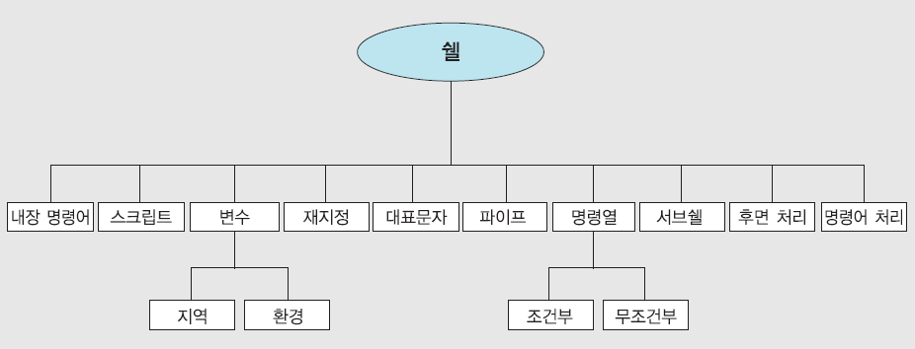
쉘의 주요 기능
명령어 처리
사용자가 입력한 명령을 해석하고 적절한 프로그램을 실행
시작 파일
로그인할 때 실행되어 사용자별로 맞춤형 사용 환경 설정
스크립트
쉘 자체 내의 프로그래밍 기능

Slide 11
쉘의 실행 절차

Slide 12
쉘의 환경 변수
환경변수 설정법
예
$ TERM=xterm
$ echo $TERM
xterm
$ 환경변수명=문자열 환경변수의 값을 문자열로 설정한다.

Slide 13
쉘의 환경 변수
환경변수 보기
$ env
TERM=xterm
SHELL=/bin/bash
USER=chang
HOME=/home/chang
PATH=/usr/local/bin:/usr/bin: ...
...
사용자 정의 환경 변수
$ MESSAGE=hello
$ export MESSAGE

Slide 14
쉘의 시작 파일(start-up file)
시작 파일
쉘마다 시작될 때 자동으로 실행되는 고유의 시작 파일
주로 사용자 환경을 설정하는 역할을 하며
환경설정을 위해서 환경변수에 적절한 값을 설정한다.
시스템 시작 파일
시스템의 모든 사용자에게 적용되는 공통적인 설정
환경변수 설정, 명령어 경로 설정, 환영 메시지 출력, ...
사용자 시작 파일
사용자 홈 디렉터리에 있으며 각 사용자에게 적용되는 설정
환경변수 설정, 프롬프트 설정, 명령어 경로 설정, 명령어 이명 설정, ...

Slide 15
시작 파일(start-up file)

Slide 16
시작 파일 예
.bash_profile
PATH=$PATH:/usr/local/bin:/etc
TERM=xterm
export PATH TERM
stty erase ^
echo $USER, Welcome to Linux !
시작 파일 바로 적용
$ . .bash_profile

Slide 17
5.3 전면 처리와 후면 처리

Slide 18
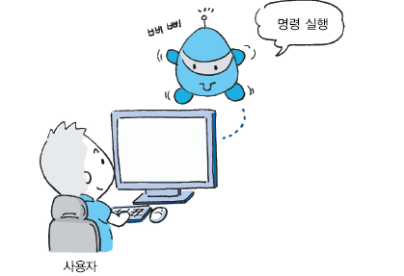
전면 처리 vs 후면처리
전면 처리
입력된 명령어를 전면에서 실행하고 쉘은 명령어 실행이 끝날 때까지 기다린다.
$ 명령어
후면 처리
명령어를 후면에서 실행하고 전면에서는 다른 작업을 실행하여 동시에 여러 작업을 수행할 수 있다.
$ 명령어 &

Slide 19
후면 처리 예
$ (sleep 100; echo done) &
[1] 8320
$ find . -name test.c -print &
[2] 8325

Slide 20
후면 작업 확인
사용법
예
$ jobs
[1]- 실행중 ( sleep 100; echo done )
[2]+ 완료 find . -name test.c –print
$ jobs %1
[1]+ 실행중 ( sleep 100; echo done )
$ jobs [%작업번호] 후면에서 실행되고 있는 작업들을 리스트 한다. 작업 번호를 명시하면 해당 작업만 리스트 한다.

Slide 21
후면 작업을 전면 작업으로 전환
사용법
예
$ (sleep 100; echo DONE) &
[1] 10067
$ fg %1
( sleep 100; echo DONE )
$ fg %작업번호 작업번호에 해당하는 후면 작업을 전면 작업으로 전환시킨다.

Slide 22
5.4 입출력 재지정

Slide 23
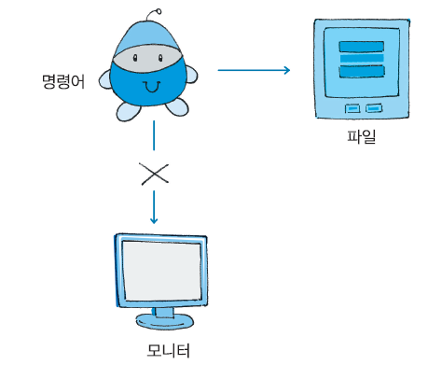
출력 재지정(output redirection)
사용법
예
$ ls -asl > ls.txt
$ cat ls.txt
$ ls / > list.txt
$ cat list.txt
$ 명령어 > 파일 명령어의 표준출력을 모니터 대신에 파일에 저장한다.

Slide 24
출력 재지정 이용: 간단한 파일 만들기
사용법
예
$ cat > list1.txt
Hi !
This is the first list.
^D
$ cat > list2.txt
Hello !
This is the second list.
^D
$ cat > 파일 표준입력 내용을 모두 파일에 저장한다. 파일이 없으면 새로 만든다.

Slide 25
두 개의 파일을 붙여서 새로운 파일 만들기
사용법
예
$ cat list1.txt list2.txt > list3.txt
$ cat list3.txt
Hi !
This is the first list.
Hello !
This is the second list.
$ cat 파일1 파일2 > 파일3 파일1과 파일2의 내용을 붙여서 새로운 파일3을 만들어 준다.

Slide 26
출력 추가
사용법
예
$ date >> list1.txt
$ cat list1.txt
Hi !
This is the first list.
2022. 01. 01. (토) 18:45:26 KST
$ 명령어 >> 파일 명령어의 표준출력을 모니터 대신에 파일에 추가한다.

Slide 27
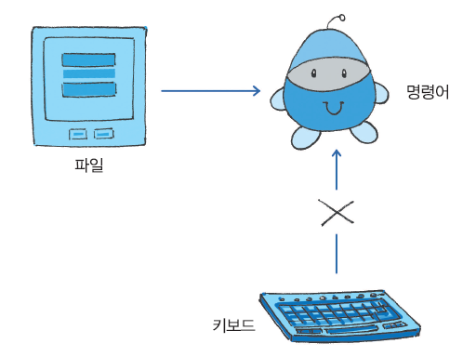
입력 재지정(input redirection)
사용법
예
$ wc < list1.txt
3 13 58 list1.txt
참고
$ wc
...
^D
$ wc list1.txt
$ 명령어 < 파일 명령어의 표준입력을 키보드 대신에 파일에서 받는다.

Slide 28
문서 내 입력(here document)
사용법
예
$ wc << END
hello !
word count
END
2 4 20
$ 명령어 << 단어 . . . 단어 명령어의 표준입력을 키보드 대신에 단어와 단어 사이의 입력 내용으로 받는다.

Slide 29
오류 재지정
사용법
명령어의 실행결과
표준출력(standard output): 정상적인 실행의 출력
표준오류(standard error): 오류 메시지 출력
사용법
$ ls -l /bin/usr 2> err.txt
$ cat err.txt
ls: cannot access /bin/usr: No such file or directory
$ 명령어 2> 파일 명령어의 표준오류를 모니터 대신에 파일에 저장한다.

Slide 30
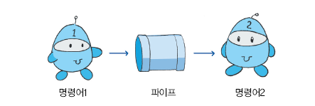
파이프
현재 디렉터리 내의 파일 이름들을 내림차순 정렬해서 보여주기
$ ls > ls.txt
$ sort -r < ls.txt
사용법
예
$ ls | sort -r
ls.txt
list3.txt
list2.txt
list1.txt
cs1.txt
$ 명령어1 | 명령어2 명령어1의 표준출력이 파이프를 통해 명령어2의 표준입력이 된다.

Slide 31
파이프 사용 예
예: 로그인 된 사용자 수 출력
$ who | wc -l
3
예: 특정 디렉터리 내의 파일의 개수 출력
$ ls 디렉터리 | wc -w

Slide 32
입출력 재지정 관련 명령어 요약
명령어 사용법 | 의미
명령어 > 파일 | 명령어의 표준출력을 모니터 대신에 파일에 추가한다.
명령어 >> 파일 | 명령어의 표준출력을 모니터 대신에 파일에 추가한다.
명령어 < 파일 | 명령어의 표준입력을 키보드 대신에 파일에서 받는다.
명령어 << 단어 . . . 단어 | 표준입력을 키보드 대신에 단어와 단어 사이의 입력 내용으로 받는다.
명령어 2> 파일 | 명령어의 표준오류를 모니터 대신에 파일에 저장한다.
명령어1 | 명령어2 | 명령어1의 표준출력이 파이프를 통해 명령어2의 표준입력이 된다.
cat 파일1 파일2 > 파일3 | 파일1과 파일2의 내용을 붙여서 새로운 파일3을 만들어준다.

Slide 33
5.5 여러 개 명령어 실행

Slide 34
명령어 열(command sequence)
명령어 열
나열된 명령어들을 순차적으로 실행한다.
예
$ date; pwd; ls
Fri Sep 2 18:08:25 KST 2016
/home/chang/test
list1.txt list2.txt list3.txt
$ 명령어1; … ; 명령어n 나열된 명령어들을 순차적으로 실행한다.

Slide 35
명령어 그룹(command group)
명령어 그룹
나열된 명령어들을 하나의 그룹으로 묶어 순차적으로 실행한다.
예
$ date; pwd; ls > out1.txt
2022. 01. 01. (토) 12:26:10 KST
/home/chang/test
$ cat out1.txt
...
$ (date; pwd; ls) > out2.txt
$ cat out2.txt
2022. 01. 01. (토) 12:26:10 KST
/home/chang/test
...
$ (명령어1; … ; 명령어n) 나열된 명령어들을 하나의 그룹으로 묶어 순차적으로 실행한다.

Slide 36
조건 명령어 열(conditional command sequence)
조건 명령어 열
첫 번째 명령어 실행 결과에 따라 다음 명령어 실행을 결정할 수 있다.
예
$ gcc myprog.c && a.out
$ 명령어1 && 명령어2 명령어1이 성공적으로 실행되면 명령어2가 실행되고, 그렇지 않으면 명령어2가 실행되지 않는다.

Slide 37
조건 명령어 열
사용법
예
$ gcc myprog.c || echo 컴파일 실패
$ 명령어1 || 명령어2 명령어1이 실패하면 명령어2가 실행되고, 그렇지 않으면 명령어2가 실행되지 않는다.

Slide 38
여러 개 명령어 사용: 요약
명령어 사용법 | 의미
명령어1; … ; 명령어n | 나열된 명령어들을 순차적으로 실행한다.
(명령어1; … ; 명령어n) | 나열된 명령어들을 하나의 그룹으로 묶어 순차적으로 실행한다.
명령어1 && 명령어2 | 명령어1이 성공적으로 실행되면 명령어2가 실행되고, 그렇지 않으면 명령어2가 실행되지 않는다.
명령어1 || 명령어2 | 명령어1이 실패하면 명령어2가 실행되고, 그렇지 않으면 명령어2가 실행되지 않는다.

Slide 39
5.6 파일 이름 대치와 명령어 대치

Slide 40
파일 이름 대치
대표문자를 이용한 파일 이름 대치
대표문자를 이용하여 한 번에 여러 파일들을 나타냄
명령어 실행 전에 대표문자가 나타내는 파일 이름들로 먼저 대치하고 실행
$ gcc *.c
$ gcc a.c b.c test.c
$ ls *.txt
$ ls [ac]*
대표문자 | 의미
* | 빈 스트링을 포함하여 임의의 스트링을 나타냄
? | 임의의 한 문자를 나타냄
[..] | 대괄호 사이의 문자 중 하나를 나타내며 부분범위 사용 가능함.

Slide 41
명령어 대치(command substitution)
명령어를 실행할 때 다른 명령어의 실행 결과를 이용
`명령어` 부분은 그 명령어의 실행 결과로 대치된 후에 실행
예
$ echo 현재 시간은 `date`
…
$ echo 현재 디렉터리 내의 파일의 개수 : `ls | wc -w`
현재 디렉터리 내의 파일의 개수 : 32

Slide 42
따옴표 사용
따옴표를 이용하여 대치 기능을 제한
$ echo 3 * 4 = 12
3 a.c b.c test.c 4 = 12
$ echo "3 * 4 = 12"
3 * 4 = 12
$ echo '3 * 4 = 12'
3 * 4 = 12
$ name=나가수
$ echo '내 이름은 $name 현재 시간은 `date`'
내 이름은 $name 현재 시간은 `date`
$ echo "내 이름은 $name 현재 시간은 `date`"
내 이름은 나가수 현재 시간은 2022. 01. 01. (토) 12:26:10 KST

Slide 43
따옴표 사용
정리
1. 작은따옴표(')는 파일이름 대치, 변수 대치, 명령어 대치를 모두 제한한다.
2. 큰따옴표(")는 파일이름 대치만 제한한다.
3. 따옴표가 중첩되면 밖에 따옴표가 효력을 갖는다.

Slide 44
핵심 개념
쉘은 사용자와 운영체제 사이에 창구 역할을 하는 소프트웨어로 사용자로부터 명령어를 입력받아 이를 처리하는 명령어 처리기 역할을 한다.
출력 재지정은 표준출력 내용을 파일에 저장하고 입력 재지정은 표준입력을 파일에서 받는다.
파이프를 이용하면 한 명령어의 표준출력을 다른 명령어의 표준입력으로 바로 받을 수 있다.

